Slide 1
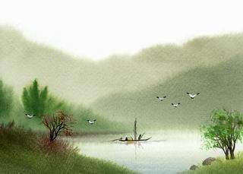

渔歌子

Slide 2
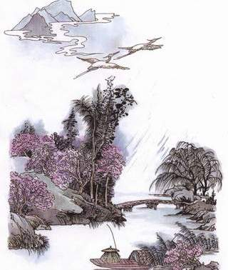
渔歌子
张志和

Slide 3
西塞山 白鹭 鳜鱼
青箬笠 绿蓑衣
斜风细雨 桃花流水

Slide 4
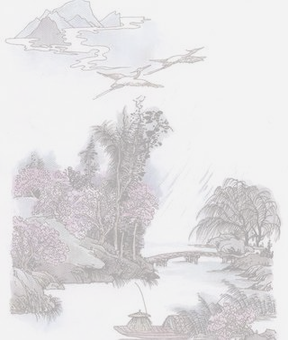
渔歌子
青箬笠 绿蓑衣
斜风细雨不须归
桃花流水鳜鱼肥
西塞山前白鹭飞
张志和

Slide 5
渔歌子
张志和

Slide 6
雨丝细细的，像牛毛，像花针，像细丝，密密地斜织着，大地全笼着一层薄烟……
吹面不寒杨柳风，风里带着些泥土的气息，混着青草味儿、花香，都在微微湿润的空气里酝酿……
细雨桃花水，
轻鸥逆浪飞。

Slide 7
渔歌子
青箬笠 绿蓑衣
斜风细雨不须归
桃花流水鳜鱼肥
西塞山前白鹭飞
烟波钓徒
张志和

Slide 8
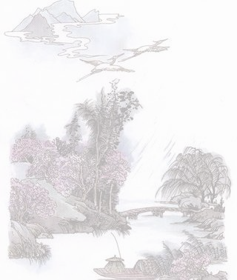
和答弟志和渔父歌
张松龄
乐是风波钓是闲，
草堂松径已胜攀。
太湖水，洞庭山，
狂风浪起且须还。
渔 歌 子
张志和
西塞山前白鹭飞，
桃花流水鳜鱼肥。
青箬笠，绿蓑衣，
斜风细雨不须归。

Slide 9
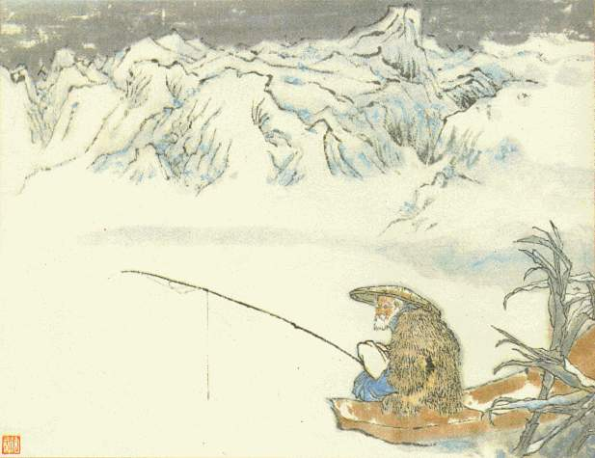
江 雪
柳宗元
千山鸟飞绝，
万径人踪灭。
孤舟蓑笠翁，
独钓寒江雪。

Slide 10
柳宗元《江雪》 岑 参《渔父》
李 贺《钓鱼诗》 储光羲《钓渔湾》
杜 牧《渔父》 司空曙《江村即事》
……

Slide 11
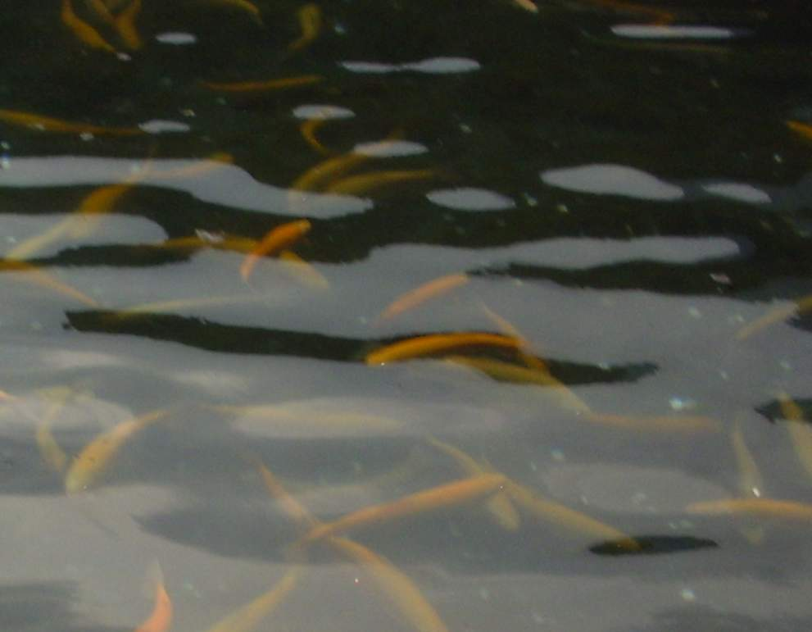
下课!

